Slide 1






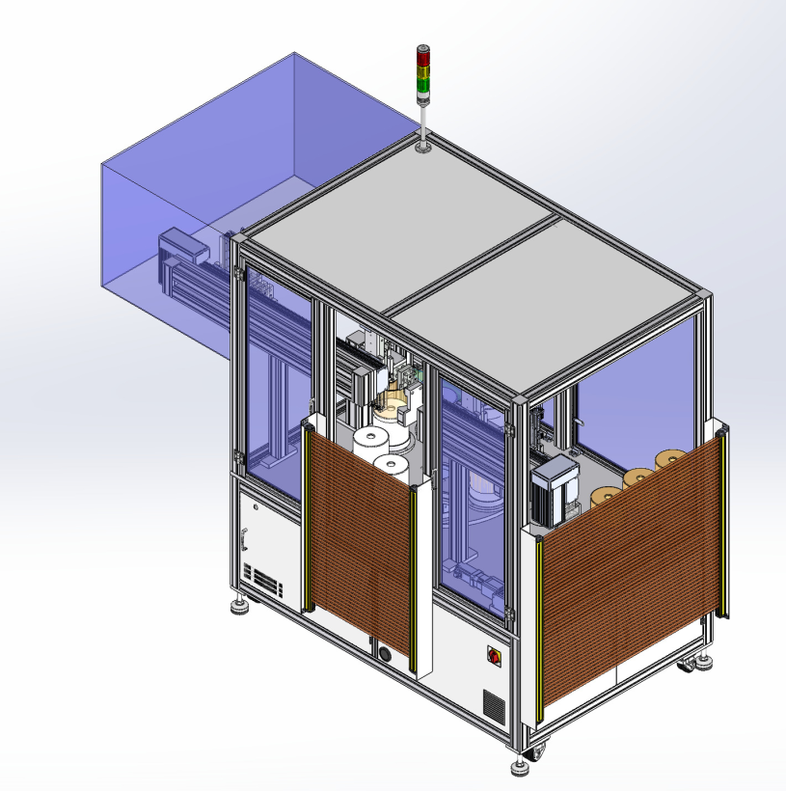
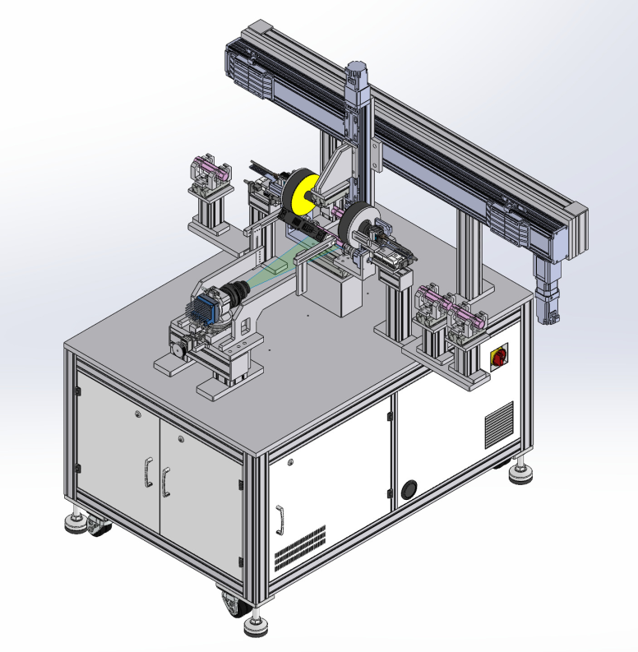
설비 컨셉 설계
구체적인 공장 자동화 청사진 확보를 위한 자동화 컨설팅
왜 필요한가요?
어디에서 사용하나요?
새 공장을 계획할 때 어떤 영역부터 바꿔야
투자 효과가 큰지 판단하기 어려워요
대상 산업 : 디스플레이, 반도체 등 제조 산업 전반
대상 고객 :
신규 공장·라인 구축 또는 증설을 앞두고 자동화 투자 방향을 검토하는 기업
노후 설비와 높은 인력 의존도로 생산성·품질 개선이 필요한 제조 기업
어떤 공정이 자동화, 무인화 가능한지 모르겠어요
노후 설비, 높은 인력 의존도로 인한 인건비 부담
숙련도 편차에 따른 품질 안정성·생산성 저하
도입 효과
데이터 부족으로 운영최적화가 어려움
LG CNS이어야만 하는 이유
차별화된 스마트팩토리 경쟁력 확보
- 자동화 기반 운영 모델로 품질 안정화 및 인건비 절감
- 미래 확장(라인 증설·운영 변경)에 유연한 대응 체계
AX/RX 기반의 컨셉 설계
AX/RX 기술을 기반으로 설비 자동화 수준과 운영 데이터를 분석하고, 생산성과 품질 향상에 최적화된 미래형 자동화 컨셉을 설계합니다.
체계적인 스마트팩토리 Blueprint
단순한 방향 제시에 그치지 않고, 설비 Concept 사양·설계 도면·운영 시나리오와 함께 투자비 및 기대효과를 구체화합니다. 실제 구축과 향후 확장이 가능한 단계적 추진 계획을 제공합니다.
다양한 제조 현장 Reference
다양한 제조 현장과 설비 운영 경험을 바탕으로, 개별 설비나 공정에 국한되지 않고 설비-시스템-운영을 통합한 자동화 Blueprint를 설계합니다.
투자 의사결정 명확화
- 적정 솔루션·설비에 대한 실행 로드맵 확보
- 투자 우선 순위와 ROI·기대 효과 제시로 의사결정 Lead Time 단축
운영 불확실성 해소 및 시행착오 최소화
- 풍부한 제조업 노하우로 구축 후 운영 불확실성 감소
- 공장 전체 관점의 통합 Blueprint로 중복 투자·현장 불일치·조직 간 커뮤니케이션 손실 최소화
도입 Reference
Key Capabilities
현황 분석
설계 기초 자료 수집
장비 현황 및 물류 흐름 분석 (공장, 제품, 라인, 공정 별)
[설비 프로세스]
제품 3개 로딩
27초
제품 1개 이동 → 턴테이블
9초
개선 방향 도출
자동화 대상 제품/공정 선정
설계 방향 조건 정의
Layout 변경 검토
측면/상부 검사 진행
9초
NG배출 진행
OK배출 대기 위치 이동
7초
2초
자동화 Concept 설계
자동화 Concept 및 Layout 설계
장비 사양 정의
투자비 산출 및 기대효과 분석
[설비 HW 컨셉 설계]
설비 운영 시나리오
장비 사양서
장비 통신 사양서
단계적 추진 계획서
Full Automation 요건서
시뮬레이션 검증
시뮬레이션 모델 개발
시뮬레이션을 통한 To-be 자동화 검증

